Slide 1
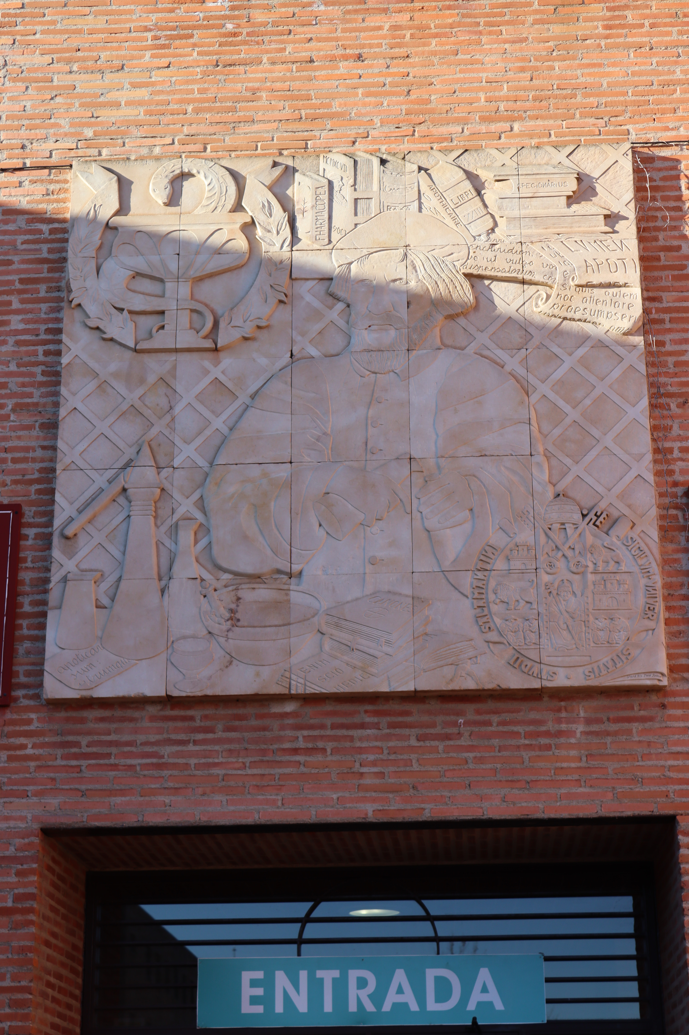
Organiza
Facultad Farmacia
Actividad dirigida a:
Estudiantes de nuevo ingreso en la Facultad de Farmacia de la Universidad de Salamanca
Estudiantes de movilidad
INFORMACIÓN
DECANATO
FACULTAD DE FARMACIA
Campus Miguel de Unamuno
37007 Salamanca
TEL 923294522
dec.ffa@usal.es
https://facultadfarmacia.org/
Jornadas Acogida
Estudiantes Nuevo Ingreso
Fecha 9 de Septiembre de 2025
Hora 10:00h
Lugar Salón de Actos Facultad de Farmacia

Slide 2
9 de Septiembre 10:00h
– Bienvenida y presentación de la facultad
Dra. Clara Isabel Colino Gandarillas (Decana)
Dra. Sandra Sancho Martínez (Secretaria Académica)
Dra. Soledad San Román Vicente (Vicedecana de Docencia y Calidad),
Dra. Marta Prieto Vicente (Vicedecana de Economía, Investigación y Movilidad)
Dra. Raquel Álvarez Lozano (Vicedecana de Proyección Farmacéutica)
– Docencia en el Grado. Plan de estudios, Programa formativo de las asignaturas del Grado, Tutorías. Recursos y atención a estudiantes.
Dra. Clara Isabel Colino Gandarillas
–Guía Académica: estructura. Organización de la docencia: calendario académico, horarios, aulas, calendario de evaluaciones.
  Dra. Sandra Sancho Martínez
– Presentación de los Servicios Universitarios.
9 de Septiembre 10:30h
– Visita a la facultad
  Secretaría del Centro, Servicio de Bibliotecas, Conserjería, Aulas de Informática, Laboratorios.
  Equipo decanal y Dra. Hinojal Zazo Gómez
–Taller de iniciación al mundo universitario
Dra Laura Gallego Yerga (coordinadora de primer curso)
  Paula Matías Lavandera (Delegación de estudiantes)
  Susana Jin Zhang (Delegación de estudiantes)
  Ariadna María Estévez Lavín (Delegación de estudiantes)
  Daniel Wang (Asociación de estudiantes)
– Estudiantes de movilidad. Organización
Dra. Marta Prieto Vicente
9-12 de Septiembre 12:00h y 13:00h
– Taller de herramientas web: correo electrónico, Plataforma Virtual y Zoom
  Dra. Raquel Álvarez Lozano
  Dra. Rosa Sepúlveda Correa
  D. José Miguel Mateos (técnico aulas informática)
  Si algún estudiante necesita ayuda o información más detallada puede contactar con nosotros en las siguientes direcciones de correo electrónico:
ganda@usal.es
del.ffa@usal.es asef@usal.es mobility.ffa@usal.es

